Slide 1

13. 데이터베이스 인덱싱과 해싱 (2)
2019년 가을학기
허종욱

Slide 2
지난 강의 요약
DBMS는 데이터를 일련의 규칙에 맞게 저장/관리
데이터를 저장하는 방법에 따라 성능이 달라짐
순차 탐색 (sequential search)과 이진 탐색(binary search)
순차 탐색은 가장 간단한 탐색방법
이진 탐색은 빠른 검색이 가능. 데이터가 정렬되어있어야 함

Slide 3
지난 강의 요약
색인 순차 탐색은 색인(index)을 이용함
추가적인 인덱스 테이블을 이용하여 검색 성능을 향상
B-Tree는 데이터베이스 파일시스템에서 널리 사용
이진트리의 확장형 구조
안정적인 검색 속도 (select).
복잡하고 느린 삽입과 삭제.

Slide 4
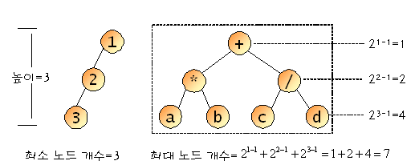
지난 강의 질문
이진 트리(binary tree)
모든 노드가 최대 2개의 자식 노드를 가지는 트리
높이(깊이)가 h인 이진트리의 경우, 최소 h개의 노드를 가지며 최대 2^{h}-1개의 노드를 가진다.

Slide 5
지난 강의 질문
B-Tree algorithm
교과서마다 삽입에 대한 다양한 알고리즘을 제시
알고리즘에 따라서 생성된 B-tree 구성이 약간 다를 수 있음
B-Tree Insertion algorithm 1.
새 데이터가 삽입될 곳을 찾은후, leaf 노드에 빈자리가 있으면 삽입
만약 빈자리가 없다면, 노드를 두개로 균등하게 분할한다.
중간값(median)을 선택한다.
중간값보다 작은것은 왼쪽 노드로, 큰값은 오른쪽 노드로 분류한다.
중간값은 부모 노드에 삽입하며, 부모노드에 빈자리가 없다면 위와같이 재분할한다. 만약 부모 노드가 root였다면, 분할 후 새로운 root를 만든다. (트리의 높이 증가)

Slide 6
B-Tree single-pass insertion algorithm 2
노드를 분할한 뒤에 삽입 (삽입할 데이터: k)
단계 1) 노드 x를 루트(root)로 설정.
루트에 자리가 없다면 루트를 분할 (단계2-c 참조)
단계 2) x가 리프(leaf)노드가 될때까지 아래를 반복한다.
A) 자식 노드로 트리 순회(traverse)한다. 찾은 자식을 y로 설정.
B) y가 가득차지 않았다면, x가 y를 가리키도록 변경한다.
C) y가 가득찬 경우, 이를 분할하고 x가 y의 두 부분 중 하나를 가리키도록 변경한다.
If k가 y의 중간값보다 작은경우, x를 y의 첫번째 부분이 되도록 설정한다. 반대의 경우 x는 y의 두번째 부분이 되게 한다.
y를 분할할때 y의 원래 중간값을 y의 부모 노드인 x에게 보낸다.
단계 3) 단계 2)는 x가 leaf 노드가 되면 중단한다. 분할이 미리 진행되었으므로 x는 빈자리가 최소 한 개 이상 있게 된다. k를 x에 삽입한다.

Slide 7
그외 질문
프로젝트 구두 테스트는 본인의 레포트를 설명할 수 있으면 됩니다.
데이터베이스에 대한 이해도를 보며, 부연 코멘트도 가능.
그외로는 Copy를 방지하는 목적.
2-3, 2-3-4 트리는 B-tree의 유형 중 하나입니다.
https://www.cs.utexas.edu/users/djimenez/utsa/cs3343/lecture16.html
http://www.cs.utexas.edu/users/djimenez/utsa/cs3343/lecture17.html
(주의) 영어자료. 정의가 PPT와는 조금 다르게 설명되어있음.
B-Tree 알고리즘 구현에 대한 코드도 나와있음

Slide 8
해싱(hashing) 개요
키 값에서 레코드가 저장되어 있는 주소를 직접 계산한 후 산출된 주소로 바로 접근
값으로부터 저장 위치를 계산하는 테이블 구조 사용
대용량 데이터 검색/추출을 위해 사용

Slide 9
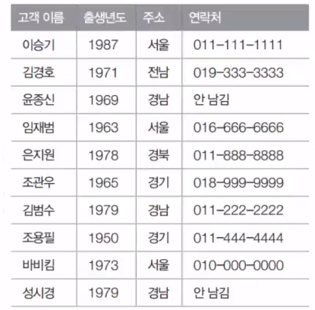
해싱 예시
다음과 같은 데이터를 저장하고 검색해보자

Slide 10
해싱 예시
해시 함수를 만들어보자
고객이름이 key (식별자)
고객 이름을 주소로 직접 변환하는 함수
예1 : 이름에 있는 모음/자음 개수의 조합
예2 : 이름 저장할때 사용한 Unicode 이용
이승기 -> \uC774\uC2B9\uAE30
변환 해시: 7+7+4+2+9+3+0 = 22
이승기 데이터는 22번 주소에 저장
(주의) 여기서 사용한 해시 함수는 설명의 편의를 위해 임의로 만든것

Slide 11
해싱 쉬운 예시
해시 테이블 검색
‘이승기’의 나이를 찾아보자.
만약 정렬이 안되어있는 테이블이라면 테이블을 모두 뒤져야함
(탐색 시간은 데이터 수 n에 비례)
정렬이 되어있는 테이블이라면 이진 검색을 통해 찾을 수 있음
(탐색 시간은 log(데이터 수 n)에 비례)
해쉬 테이블을 이용한다면, 검색이 필요없음.
이승기 -> 22를 계산하면 끝
(탐색 시간 = 해시 계산 시간 = 고정값)

Slide 12
해싱 개요
해시 함수 (hashing function)
주어진 키 값으로부터 레코드가 저장되어 있는 주소를 산출해 낼 수있는 수식을 의미. 사상함수 (mapping function) 라고도 함.
좋은 해시 함수의 조건
계산이 빨라야 함.
결과가 고르게 분포해야함 (=충돌이 적어야 함)

Slide 13
해시 함수
자주 쓰이는 해시 함수
제산함수(division): 특정 숫자로 나눈 나머지 값
중간 제곱 함수: 키 값의 중간자리를 뽑아서 제곱한다
숫자 분석법(digit analysis): 키값의 숫자 분포를 사용하여 계산
폴딩(folding) : 키 값을 분해하여 모두 더한 뒤 그 합을 주소로 사용

Slide 14
해싱 예시
해시 함수: 입력을 1000으로 나눈 나머지
H(x) = x mod 1000
입력 숫자 데이터의 뒤쪽 3자리수를 반환 (ex: 12991의 경우 991)
데이터 삽입
var table = new LinkedList[1000]
hash = key % 1000
table[hash] = value
데이터 검색
value = table[key%1000]

Slide 15
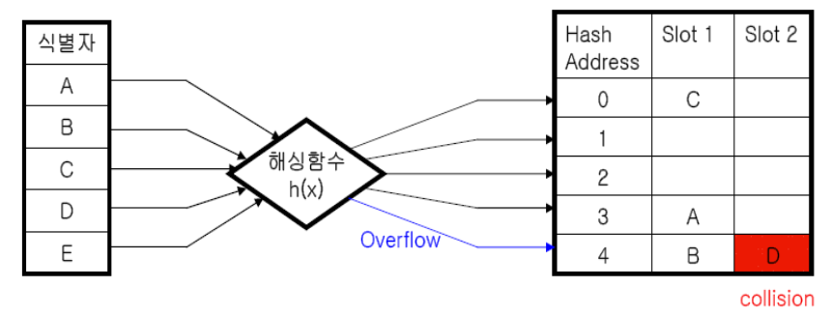
해싱 용어
Overflow와 collision
해싱 함수의 결과(데이터 주소)가 동일한 경우 충돌(collision) 발생
오버플로우(overflow): 테이블의 데이터가 넘치는 경우

Slide 16
해싱의 장단점
장점
굉장히 빠른 검색속도
데이터에 대한 입력/삭제가 쉬움
검색시간이 데이터의 양과 무관함
단점
연속적인 데이터 검색에는 비효율적
디스크 공간이 비효율적으로 사용됨
디스크 공간을 변경하면 재 검색이 어려워짐

Slide 17
데이터베이스의 구조와 인덱싱

Slide 18
데이터베이스의 구조
DBMS는 데이터를 어떻게 저장하고 검색할까?
DBMS에서 테이블이 저장되는 물리적인 구조는?
인덱스의 기본 자료구조인 B-tree에 대해 학습
자료 검색과 저장에 대한 기본개념 학습
질문.
1. DBMS는 데이터를 어디에 어떻게 저장할까?
2. 메모장으로 작성한 문서는 어떻게 저장할까?

Slide 19
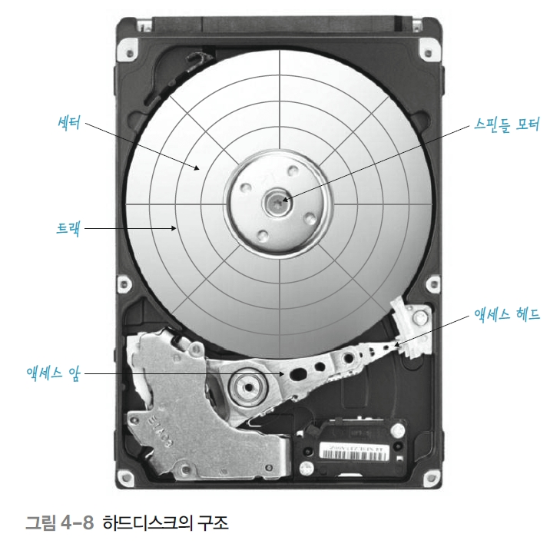
하드 디스크
원형의 플레이트로 구성
논리적인 트렉으로 나뉨
트렉은 섹터로 나뉨
플레이트는 분당 회전속도(RPM)로 회전
Revolutions Per Minute
데이터를 읽을때의 엑세스 암 이동시간
Latency time
주 기억장치로 읽어오는 시간
Transfer time

Slide 20
디스크 입출력 시간
Access time
엑세스 시간 = 탐색시간 (액세스 헤드를 트랙에 이동)
+ 회전 지연시간 (섹터가 액세스 헤드에 접근)
+ 데이터 전송 시간 (데이터를 주기억장치로 읽어옴)
DBMS가 하드디스크에 데이터를 저장하고 읽어올때 속도문제 발생
디스크는 주기억장치보다 1000~100000배 이상 느림

Slide 21
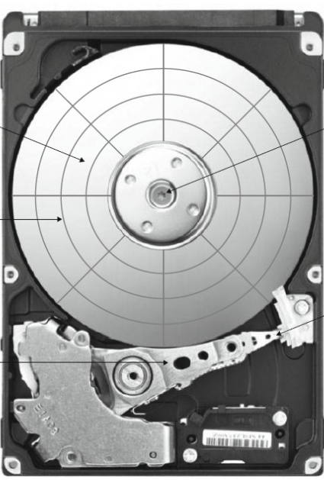

디스크 입출력과 자료구조
저장 자료구조를 통해 I/O 속도 문제를 완화
B-Tree는 한 개의 노드에 다수의 데이터를 저장할 수 있음
디스크 I/O 최소 단위인 블록(512~4096byte)에 노드를 저장
노드의 차수(M)를 늘리면,
한번의 I/O를 통해 다수의 데이터를 확인
트리의 높이는 감소, 균형 맞춤 감소, 효율 증가

Slide 22
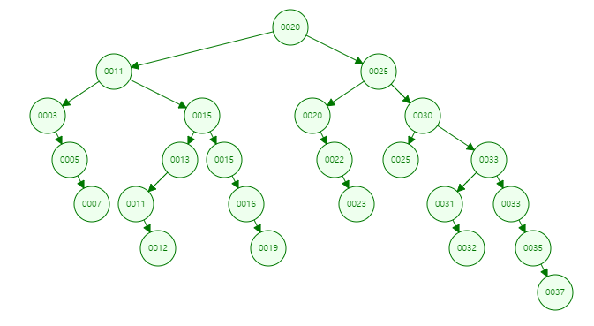
디스크 입출력과 자료구조
배열, 이진트리, B-Tree

Slide 23
DB 버퍼 캐시
Database buffer cache
버퍼 캐시에는 자주 사용하는 데이터를 저장
메모리 I/O는 하드디스크에 비해 매우 빠름
데이터 검색 시 버퍼 캐시부터 우선 읽어들인다
주로 해시 테이블 (Hash table)로 구현
비교적 적은 데이터 / 매우 빠른 접근 속도
LRU (least recently used) 알고리즘을 이용
가장 오랫동안 참조되지 않은 데이터를 교체
데이터 삽입/갱신 후에도 버퍼 캐시를 갱신
버퍼캐시의 데이터는 일정 시간/이벤트의 발생에 따라 .mdf파일에 저장

Slide 24
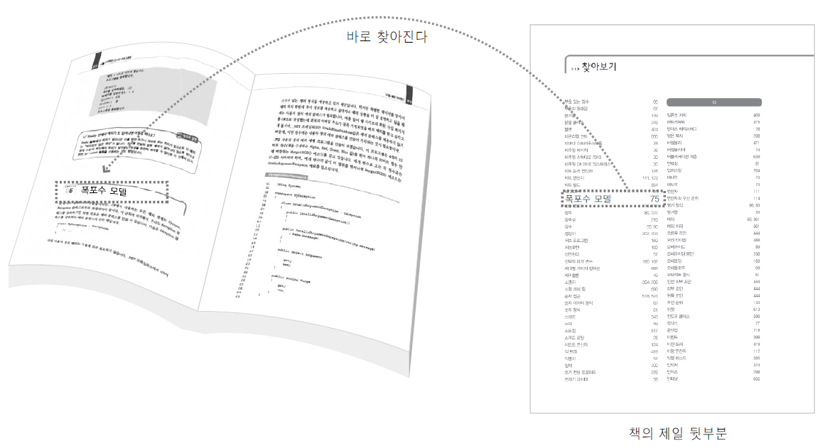
데이터 베이스 인덱스란?
책의 뒷부분에 있는 색인(찾아보기)와 비슷함

Slide 25
데이터 베이스 인덱스란?
인덱스의 장단점
장점
검색 속도가 빠르고 안정적이 된다
시스템의 부하가 줄어들어서 시스템 전체의 성능이 향상된다.
단점
인덱스가 데이터베이스 공간을 차지해서 추가적인 공간이 필요해 진다.
인덱스를 생성하는데 시간이 많이 소요
데이터의 변경 작업(Insert, Update, Delete)이 자주 일어날 경우에는 성능이 저하

Slide 26
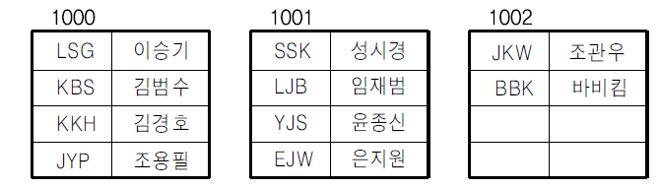
인덱스 내부 작동
인덱스가 없는 데이터베이스 테이블 내부 구성
페이지(Page): 데이터는 8KB단위의 블록으로 저장됨
예시: 데이터를 3개의 데이터 페이지로 구성

Slide 27
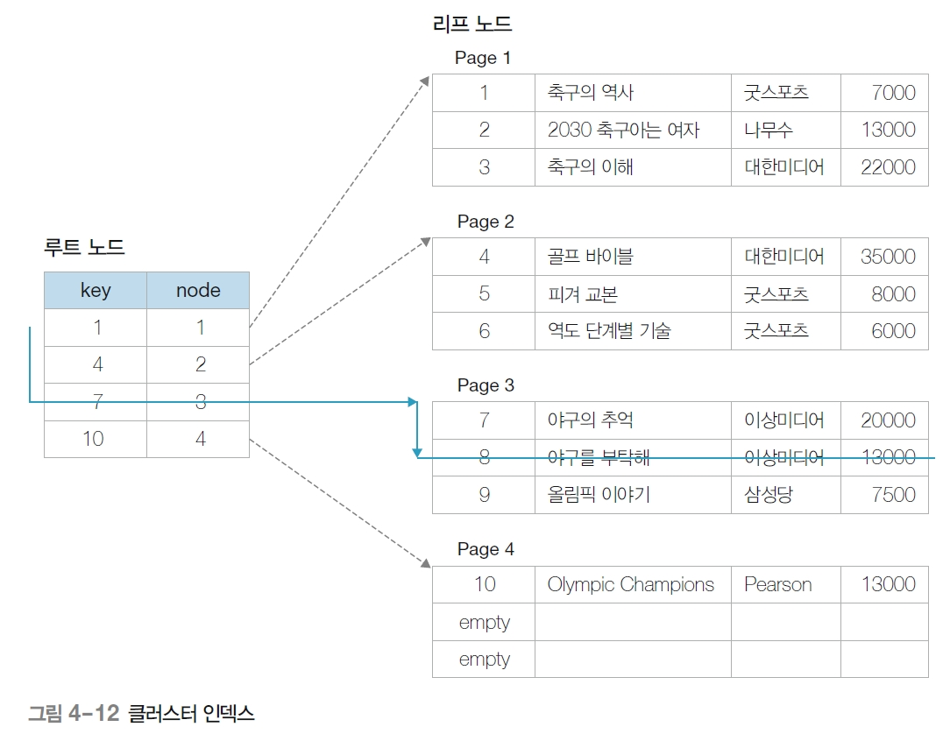
데이터 베이스 인덱스란?
클러스터형 인덱스
하나의 테이블로 구성, 단순한 인덱스 (저장공간 절약)
색인 순차 탐색(index sequential search)의 구조를 띔
키 값에 의한 동등/범위 검색(BETWEEN)에 유리

Slide 28
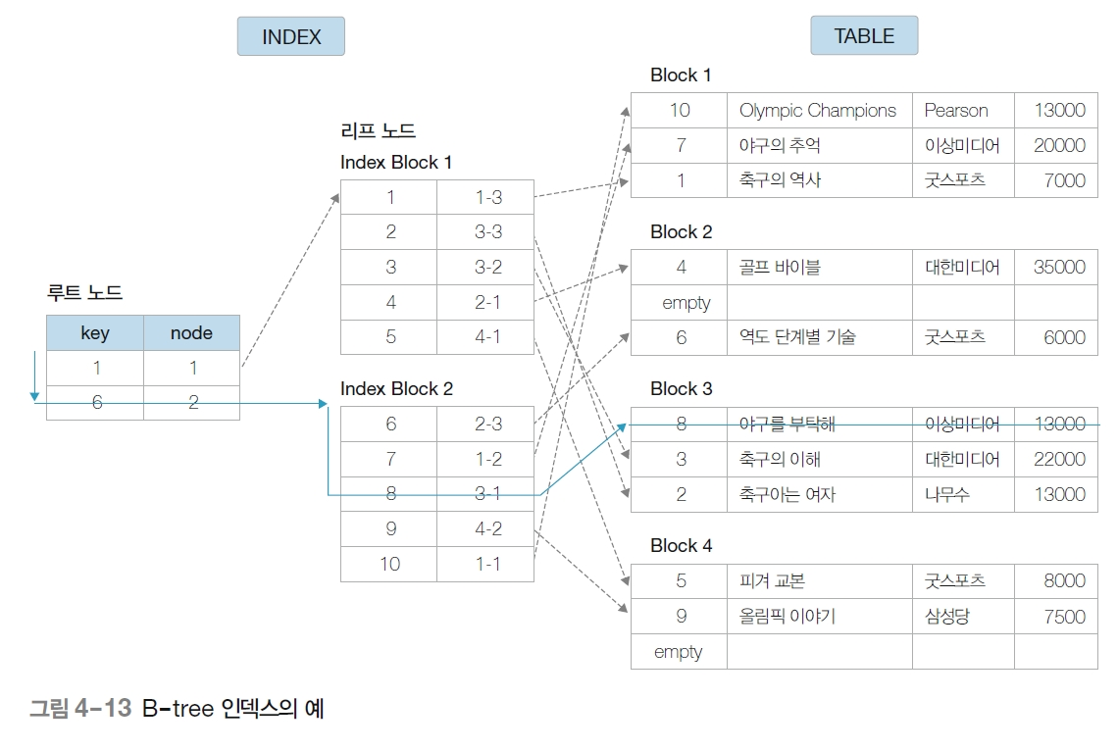
데이터 베이스 인덱스란?
비클러스터형 인덱스
키 값으로 데이터 검색에 유리
주로 B-tree와 같은 인덱싱 구조를 사용
다소 복잡한 인덱스 구조, 범위 검색(BETWEEN)에 불리

